Slide 1

数
学
一
本
通
八年级下册
重点复习10
分式的化简求值

Slide 2
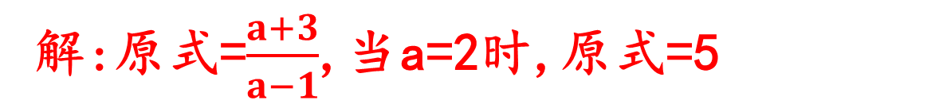
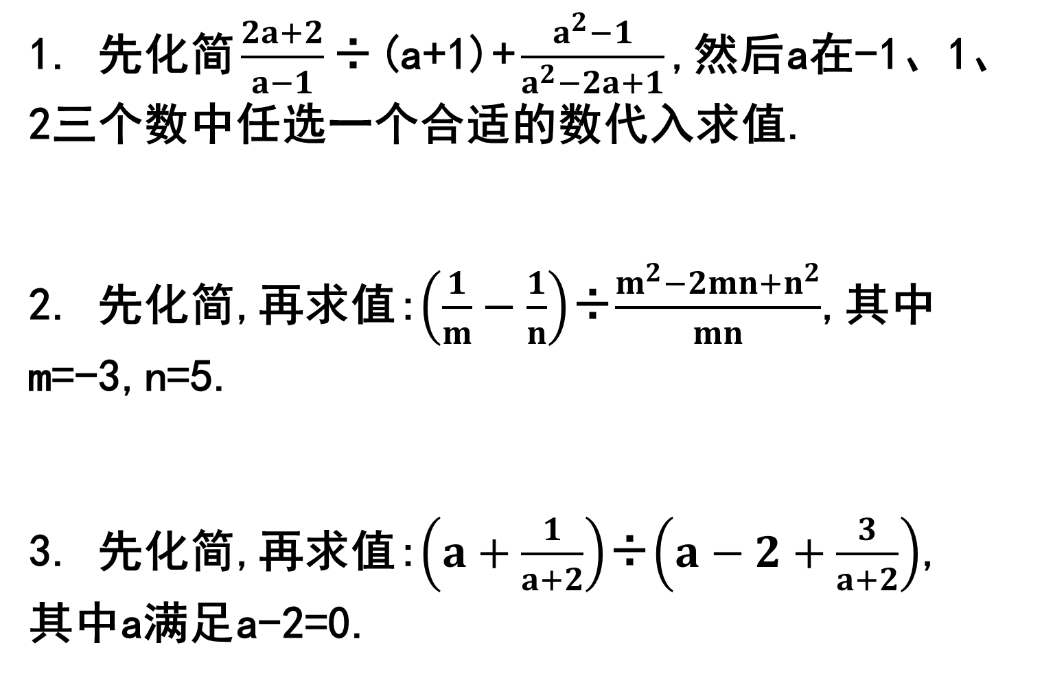
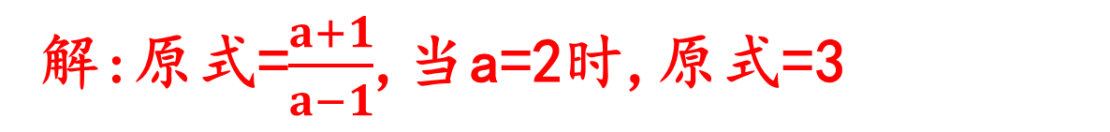
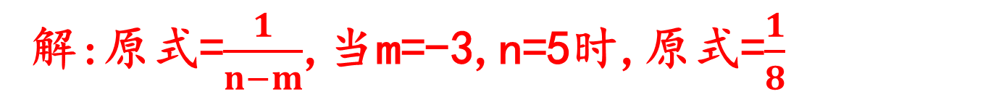
1. 先化简$\frac{2a+2}{a−1}$÷(a+1)+$\frac{a^{2}−1}{a^{2}−2a+1}$,然后a在-1、1、2三个数中任选一个合适的数代入求值.
2. 先化简,再求值:$\left(\frac{1}{m}−\frac{1}{n}\right)$÷$\frac{m^{2}−2mn+n^{2}}{mn}$,其中m=-3,n=5.
3. 先化简,再求值:$\left(a+\frac{1}{a+2}\right)$÷$\left(a−2+\frac{3}{a+2}\right)$,其中a满足a-2=0.
解:原式=$\frac{a+3}{a−1}$,当a=2时,原式=5
解:原式=$\frac{1}{n−m}$,当m=-3,n=5时,原式=$\frac{1}{8}$
解:原式=$\frac{a+1}{a−1}$,当a=2时,原式=3

Slide 3
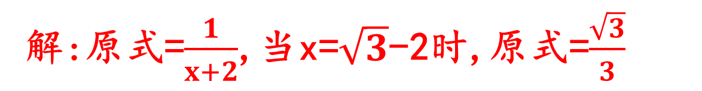
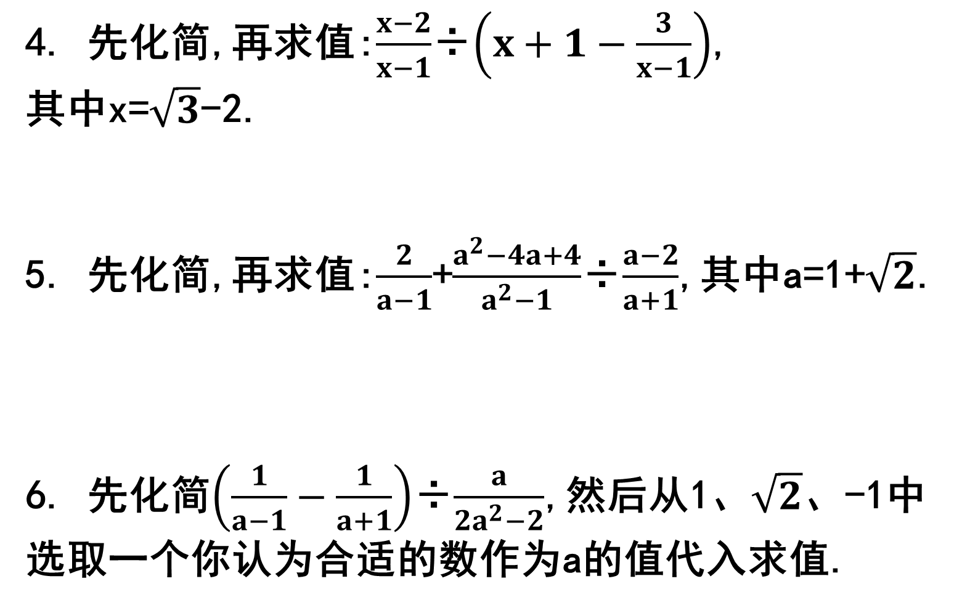
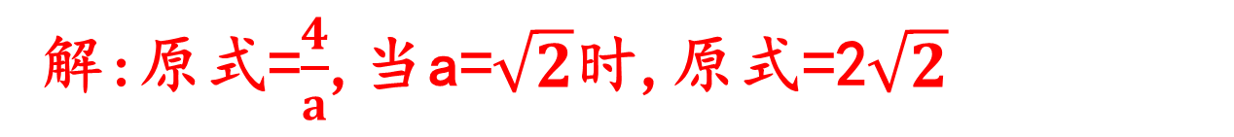
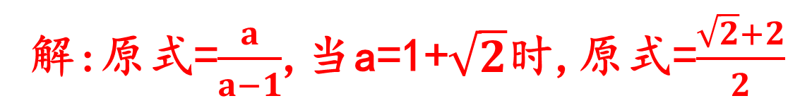
4. 先化简,再求值:$\frac{x−2}{x−1}$÷$\left(x+1−\frac{3}{x−1}\right)$,
其中x=$\sqrt{3}$-2.
5. 先化简,再求值:$\frac{2}{a−1}$+$\frac{a^{2}−4a+4}{a^{2}−1}$÷$\frac{a−2}{a+1}$,其中a=1+$\sqrt{2}$.
6. 先化简$\left(\frac{1}{a−1}−\frac{1}{a+1}\right)$÷$\frac{a}{2a^{2}−2}$,然后从1、$\sqrt{2}$、-1中选取一个你认为合适的数作为a的值代入求值.
解:原式=$\frac{1}{x+2}$,当x=$\sqrt{3}$-2时,原式=$\frac{\sqrt{3}}{3}$
解:原式=$\frac{a}{a−1}$,当a=1+$\sqrt{2}$时,原式=$\frac{\sqrt{2}+2}{2}$
解:原式=$\frac{4}{a}$,当a=$\sqrt{2}$时,原式=2$\sqrt{2}$

Slide 4
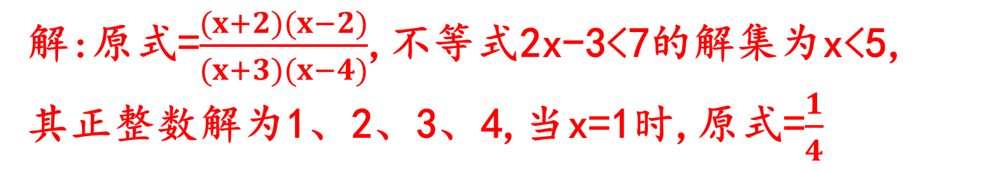

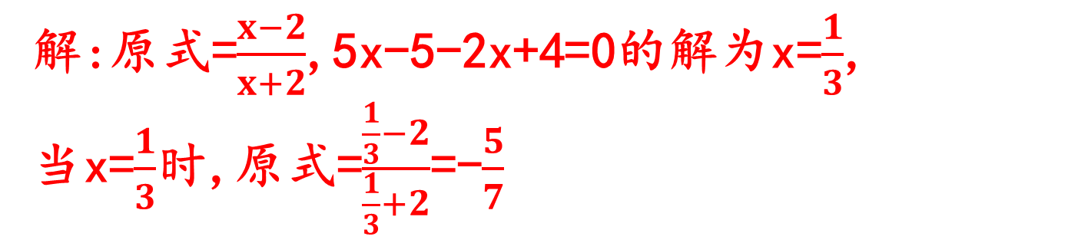
7. 先化简$\frac{x^{2}−4}{x^{2}−9}$÷$\left(1−\frac{1}{x−3}\right)$,再从不等式2x-3<7的正整数解中选一个使原式有意义的数代入求值.
8. 先化简,再求值:$\left(x−1−\frac{3}{x+1}\right)$÷$\frac{x^{2}+4x+4}{x+1}$,其中x是方程$\frac{x−1}{2}$-$\frac{x−2}{5}$=0的解.
解:原式=$\frac{(x+2)(x−2)}{(x+3)(x−4)}$,不等式2x-3<7的解集为x<5,
其正整数解为1、2、3、4,当x=1时,原式=$\frac{1}{4}$
解:原式=$\frac{x−2}{x+2}$,5x-5-2x+4=0的解为x=$\frac{1}{3}$,
当x=$\frac{1}{3}$时,原式=$\frac{\frac{1}{3}−2}{\frac{1}{3}+2}$=-$\frac{5}{7}$

